Slide 1
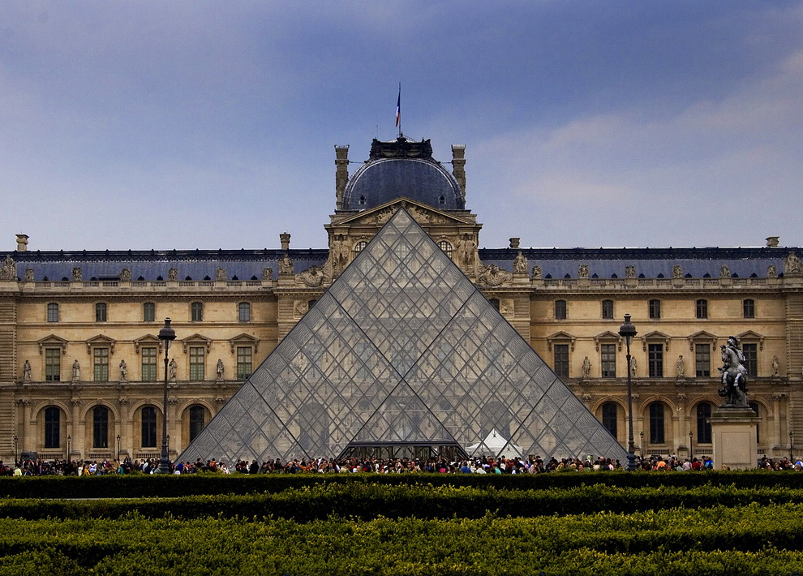
Креативність (компроміс) в історичній спадщині
1. Історичне середовище
2. Пам'ятки
3. Музейне наповнення
В.Герич, вересень 2020

Slide 2
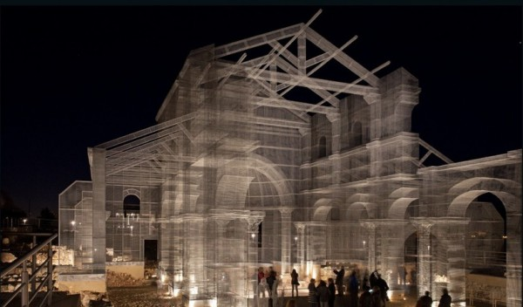
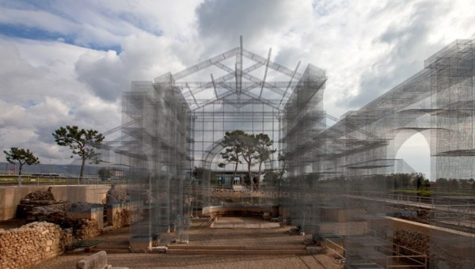
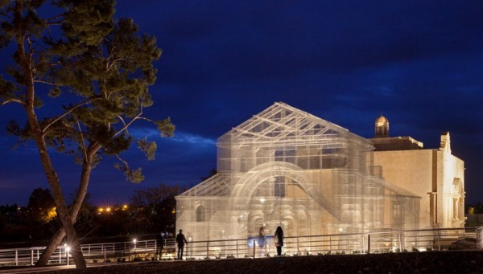
Франція

Slide 3
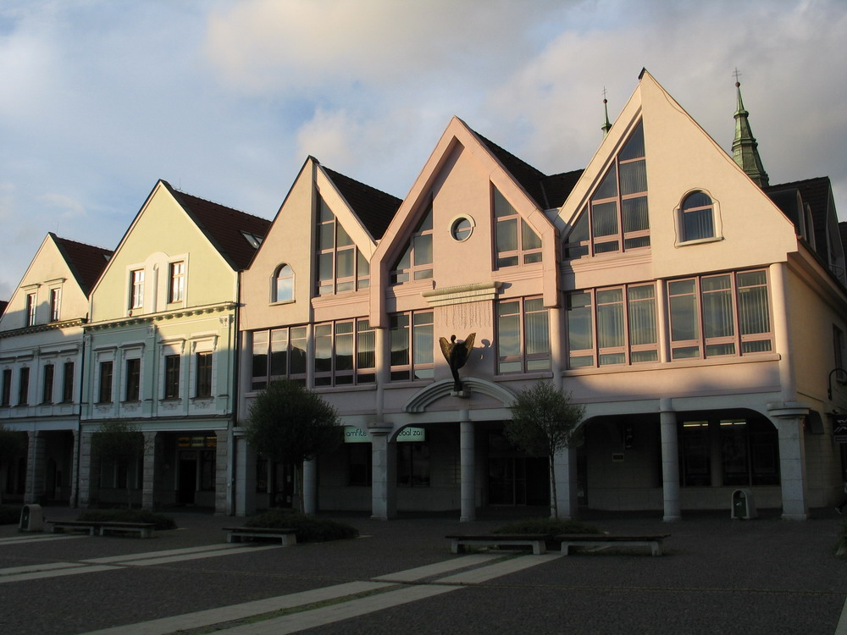
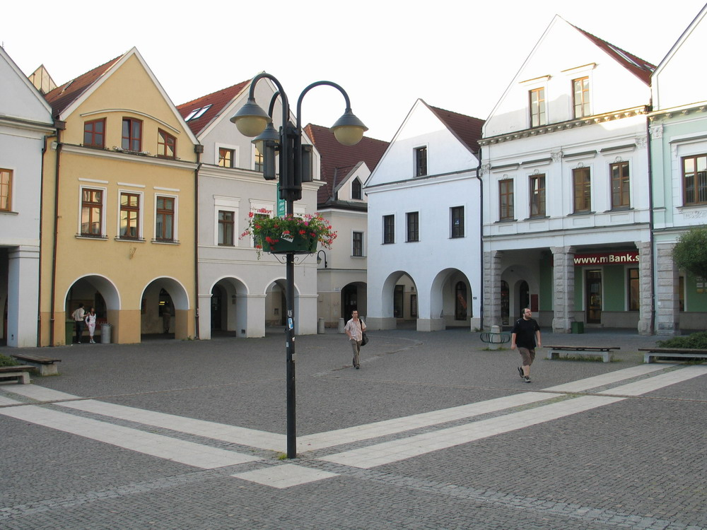
Жиліна, Словаччина
PARYŻ
Notes:
Projekt ten unaocznił inny ważny problem – nowoczesna architektura, używa nowych materiałów, które wymagają stałego utrzymania w nienagannym stanie. Inaczej traci swoje walory i jest odbierana bardzo negatywnie.

Slide 4
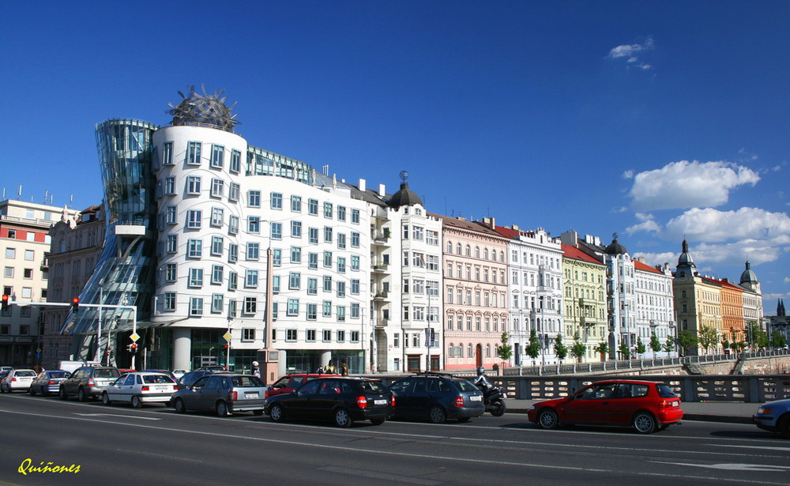
Прага
Notes:
Czy budynek przypomina raczej zgniecioną puszkę coca-coli czy upamiętnia zniszczenie tego miejsca przez amerykańskie bomby w 1945 r. czy miał prawo zostać umieszczony w miejscu przypominającym okropności II wojny światowej, czy nie zaciera jej slajdów? Czy przypomina o niej np. poprzez zwieńczenie ktore nawiązuje wyraźnie do muzeum w Hiroszimie. Obiekt kończy pierzeję przy moście i jest doskonale widoczny z różnych stron. Budynek bardzo chętnie jest oglądany przez tysiące turystów i po kilku latach gdy ucichły polemiki, stał się jednym z symboli nowoczesnej Pragi.

Slide 5
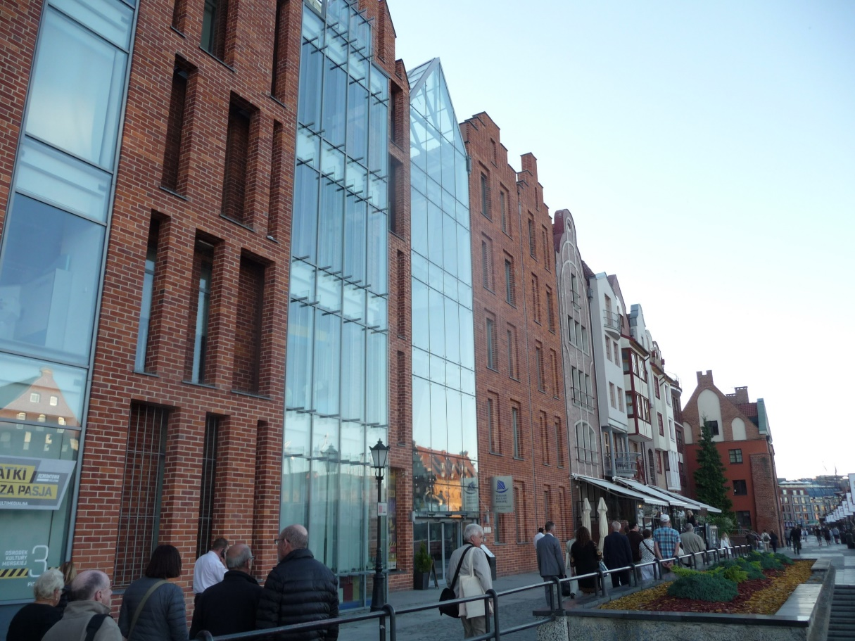
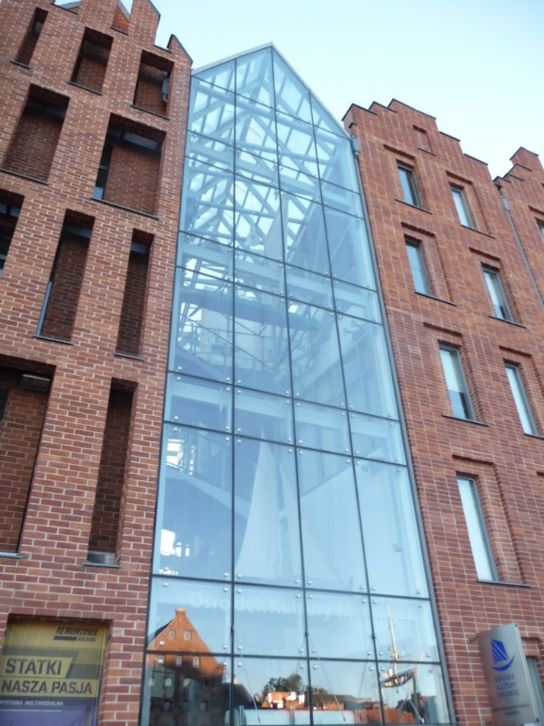
Ґданськ

Slide 6
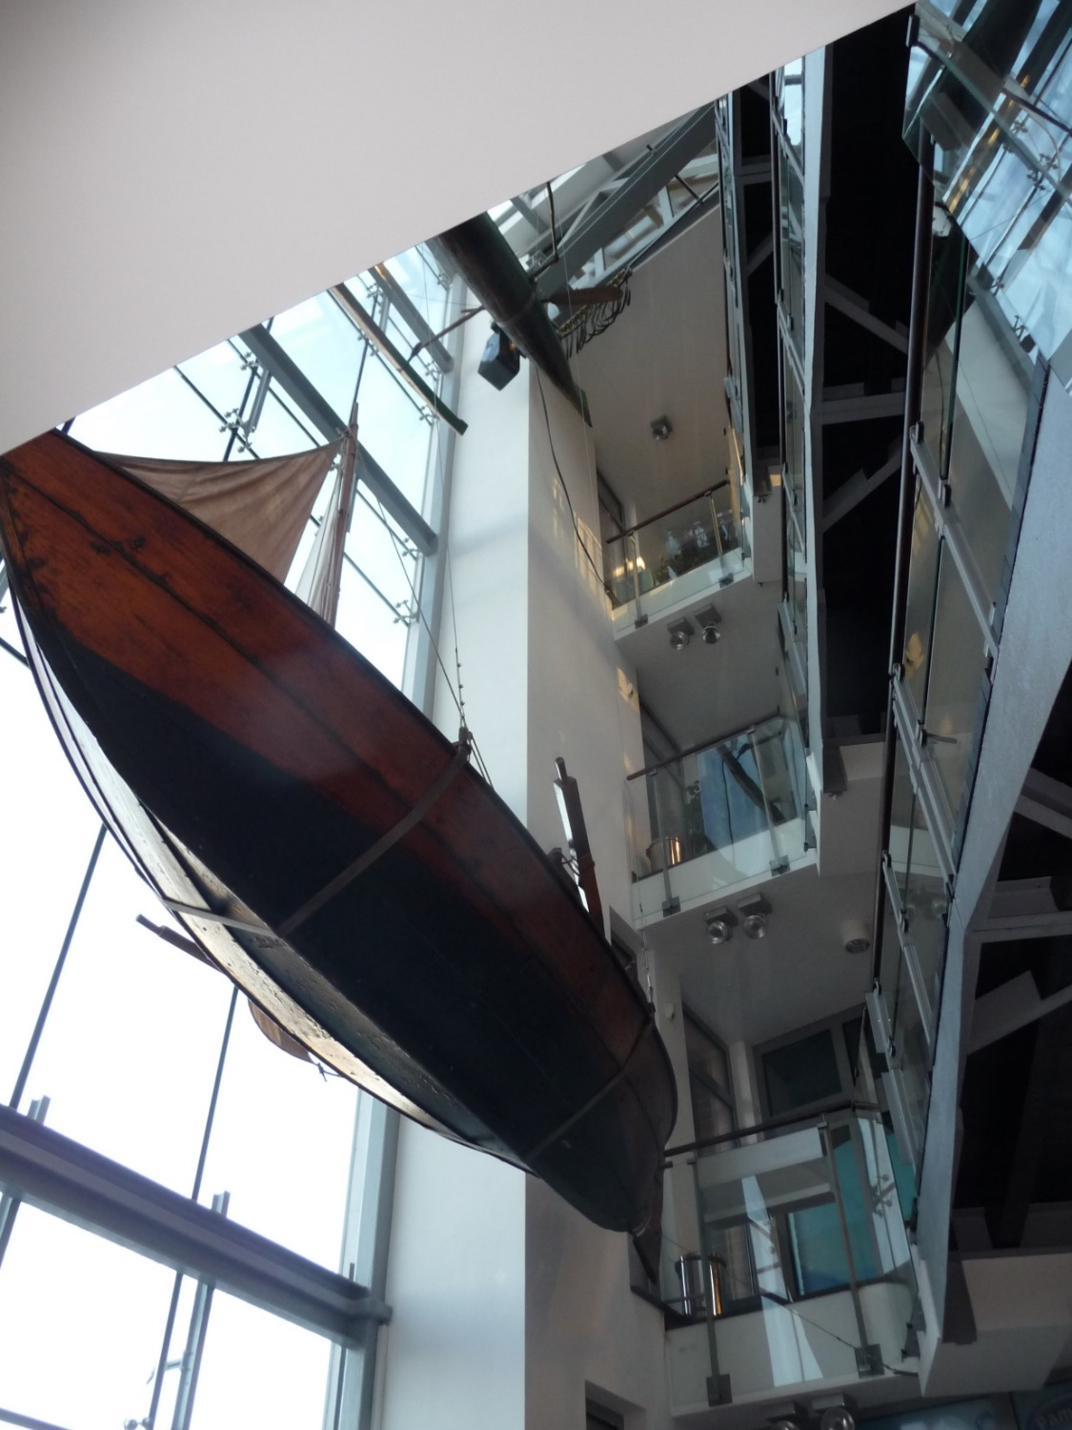
Ґданськ

Slide 7
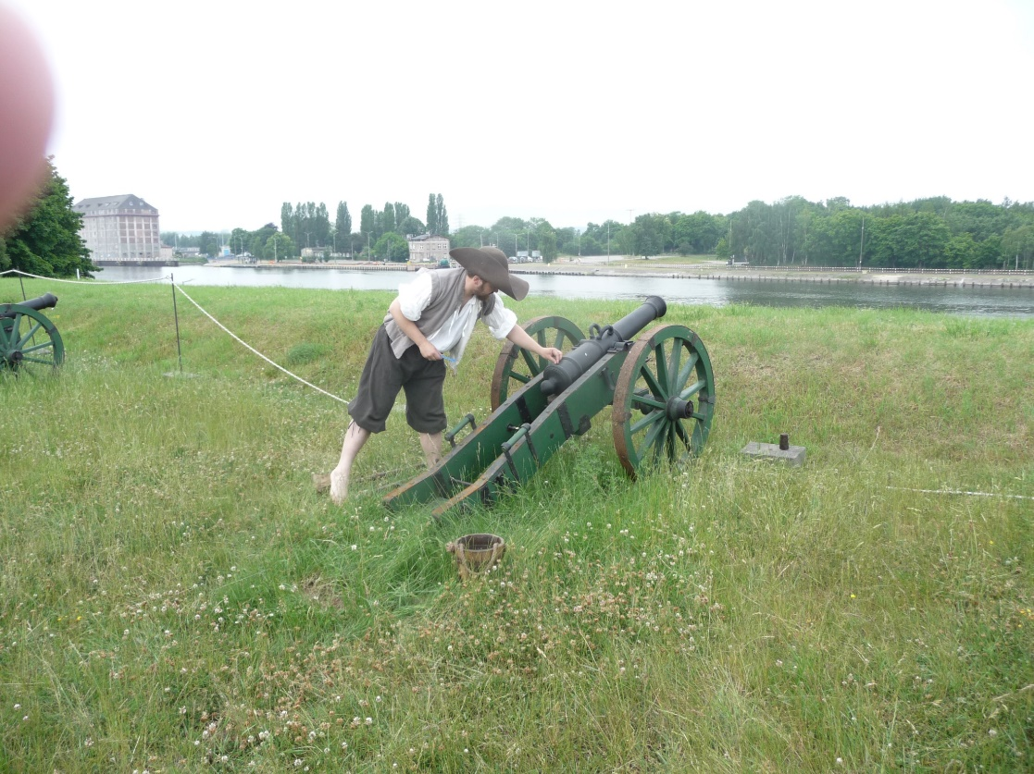
Ґданськ

Slide 8
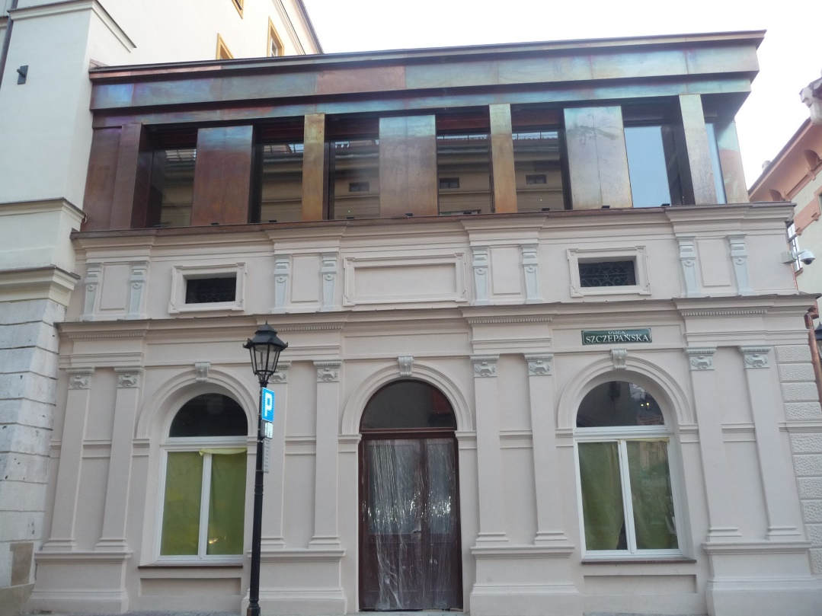
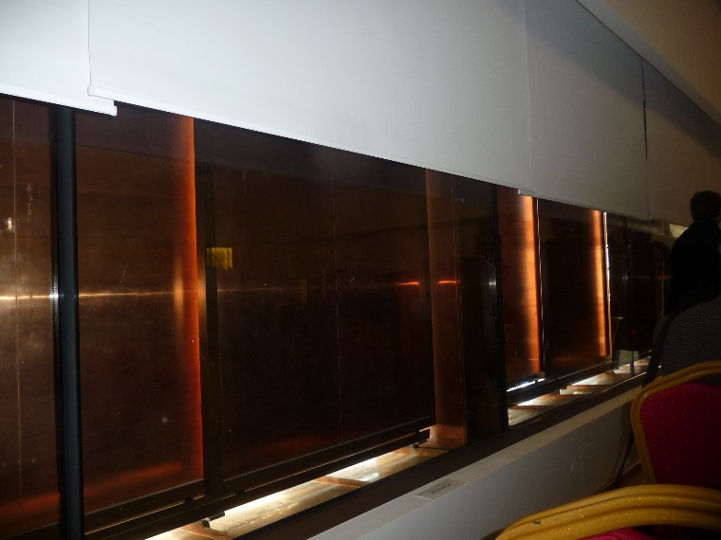
Краків

Slide 9
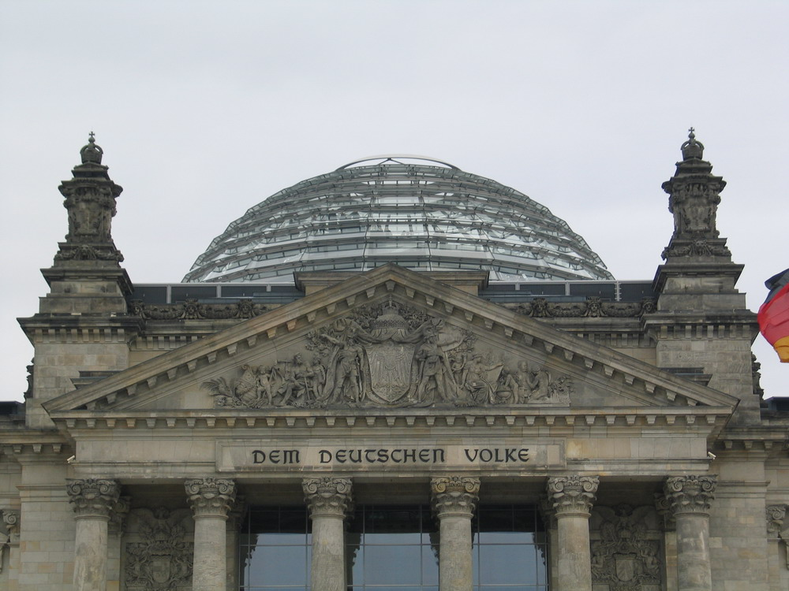
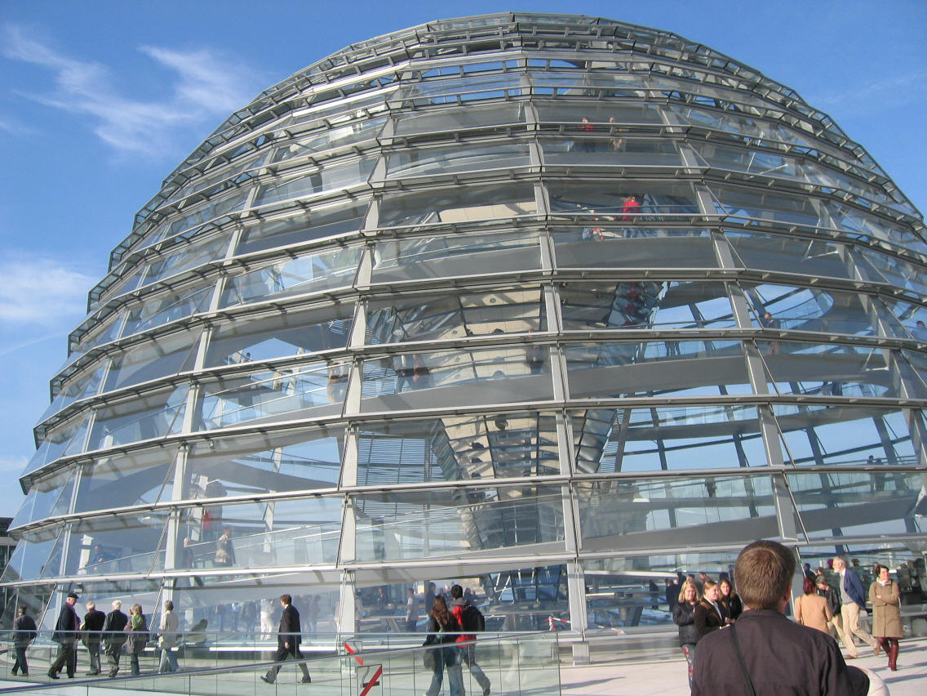
Берлін

Slide 10
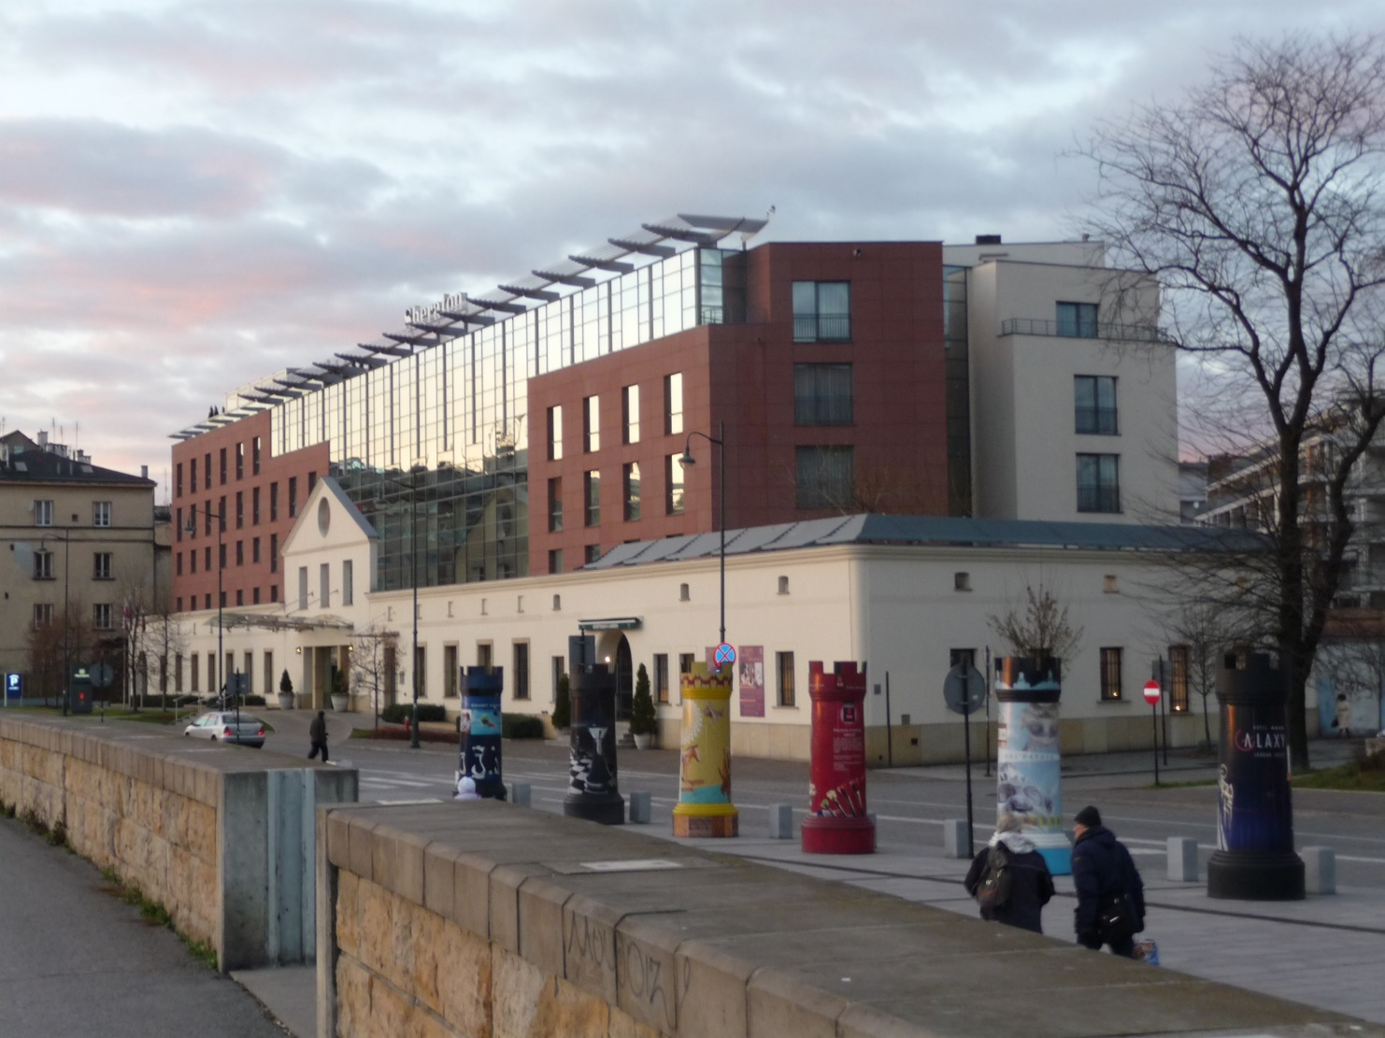
Краків
Львів, Федьковича 51а

Slide 11
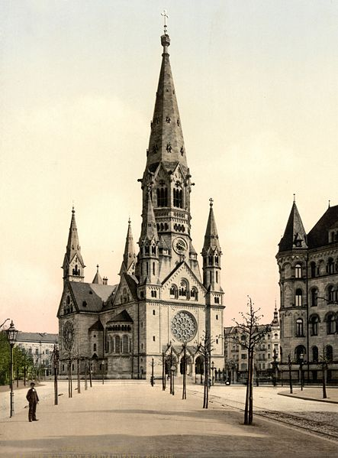
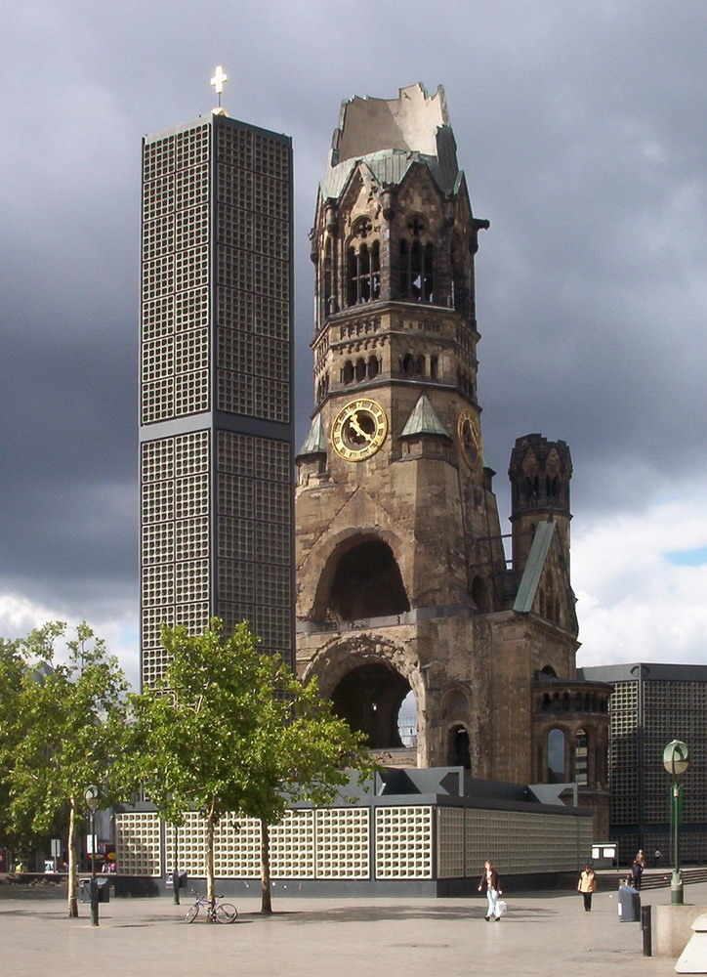
Берлін

Slide 12
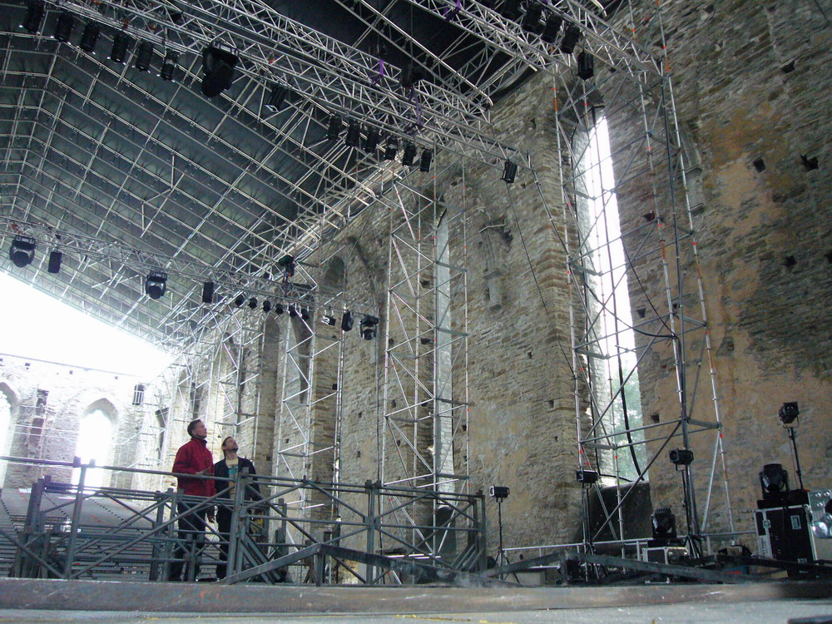
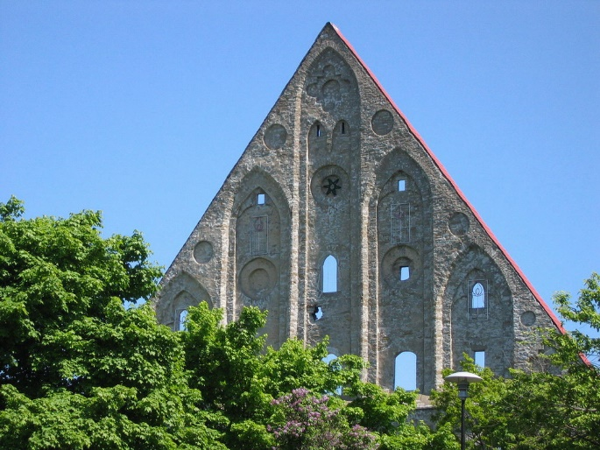
Таллінн, Естонія

Slide 13
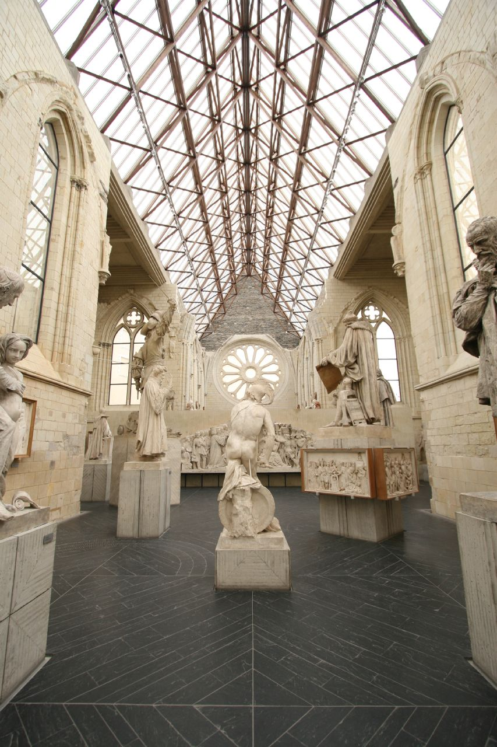
DOMINIK MĄCZYŃSKI
Анже, Франція

Slide 14
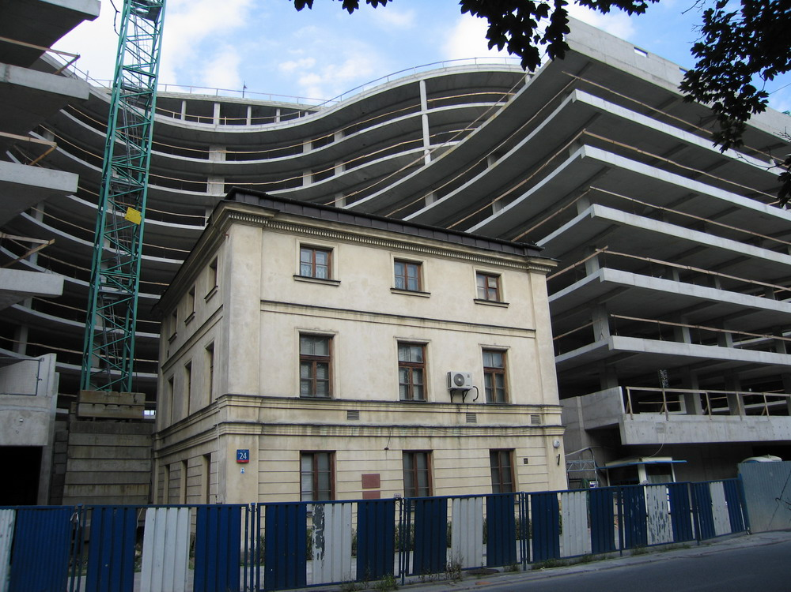
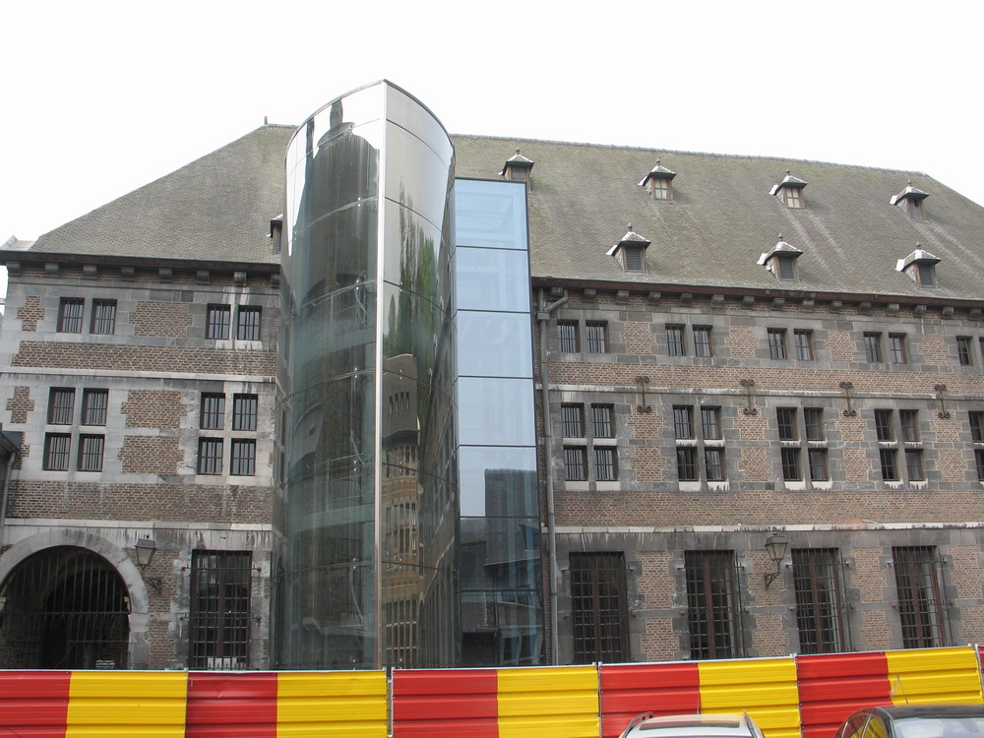
Варшава
Льєж, Бельгія

Slide 15
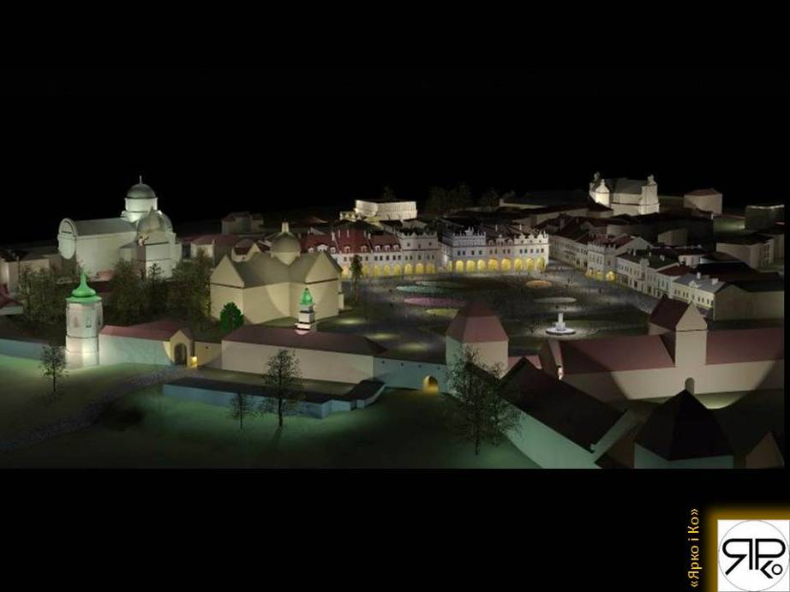
Концепція нічного освітлення Жовкви

Slide 16
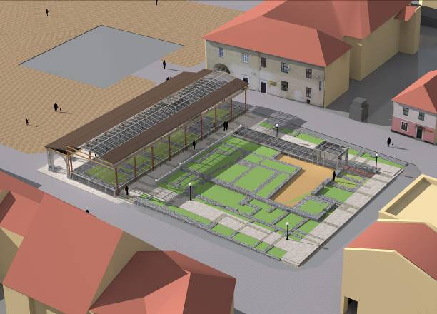
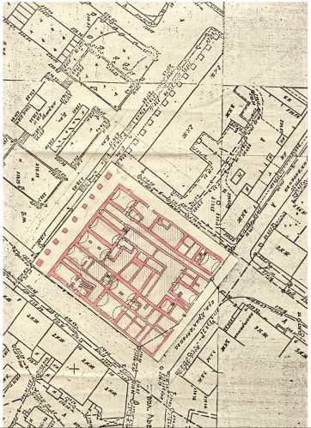
Сквер на пл. Вічевій

Slide 17
СТРАТЕГІЧНИЙ ПЛАН музейної експозиції Жовківського замку
1. Час
2. Місце
3. Аналіз
контекстів глобальних і локальних
культурних контекстів
потреб
аналіз напрямків розвитку – сьогоднішній стан і майбутнє
4. Бачення майбутнього стану
5. Стратегічні виклики
- напрямки розвитку (програмні простори і сфери активності)
- стратегічні довготривалі цілі
- стратегічні операційні цілі
- аналіз користувачів
- аналіз власного потенціалу і залучених сил
- обмеження
- організація процесу / проекту
6. Рекомендації для « ідейного стержня»
- детальний опис основних позицій
- опис технічних і організаційних рішень
- доповнюючи проекти, додаткові елементи
(напр. місто ідеальне, роди, господарство,
багатокультурність, вісь історії…)
7. Графік заходів
8. Кошторис витрат

Slide 19
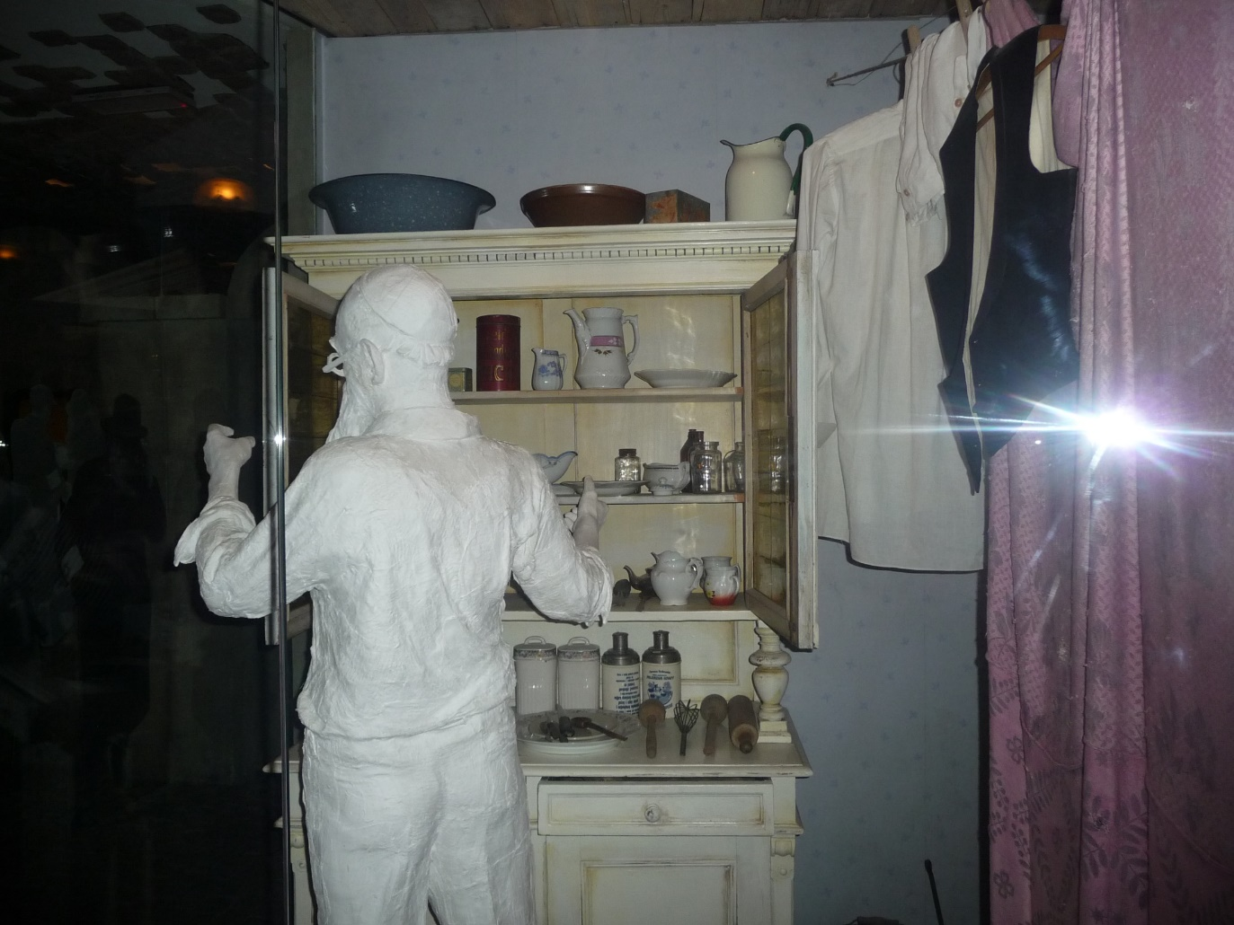

Slide 20
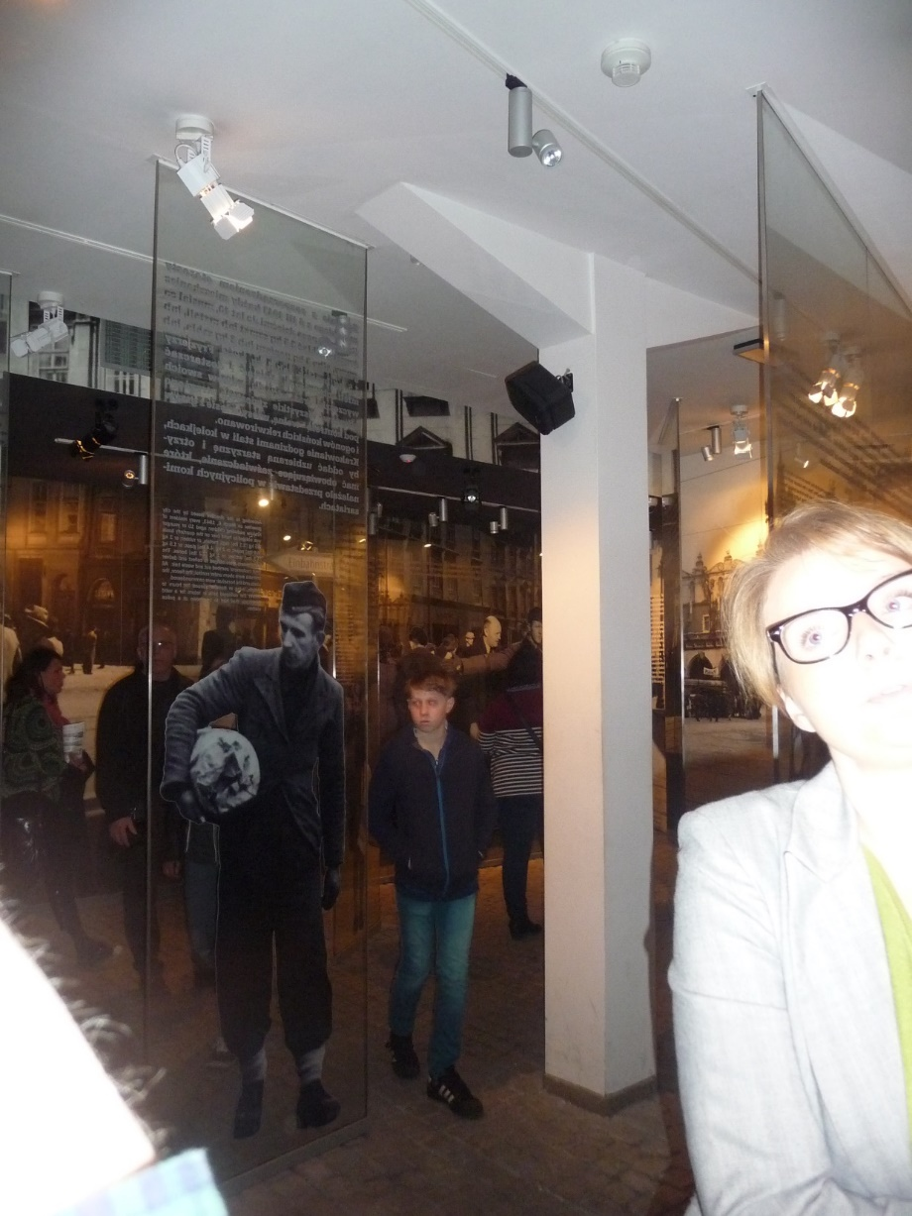

Slide 21
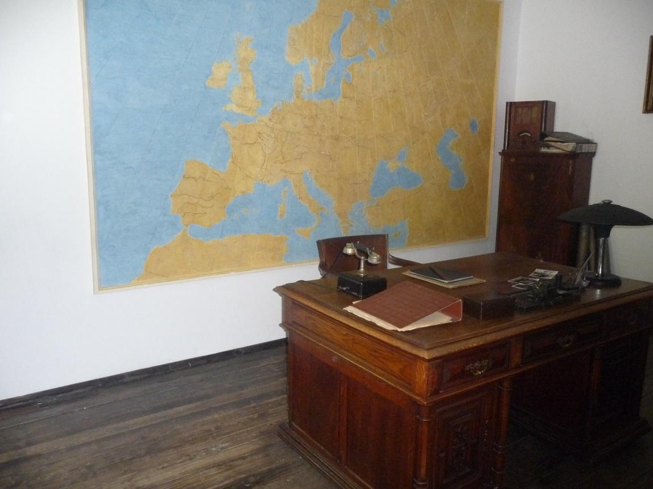

Slide 22
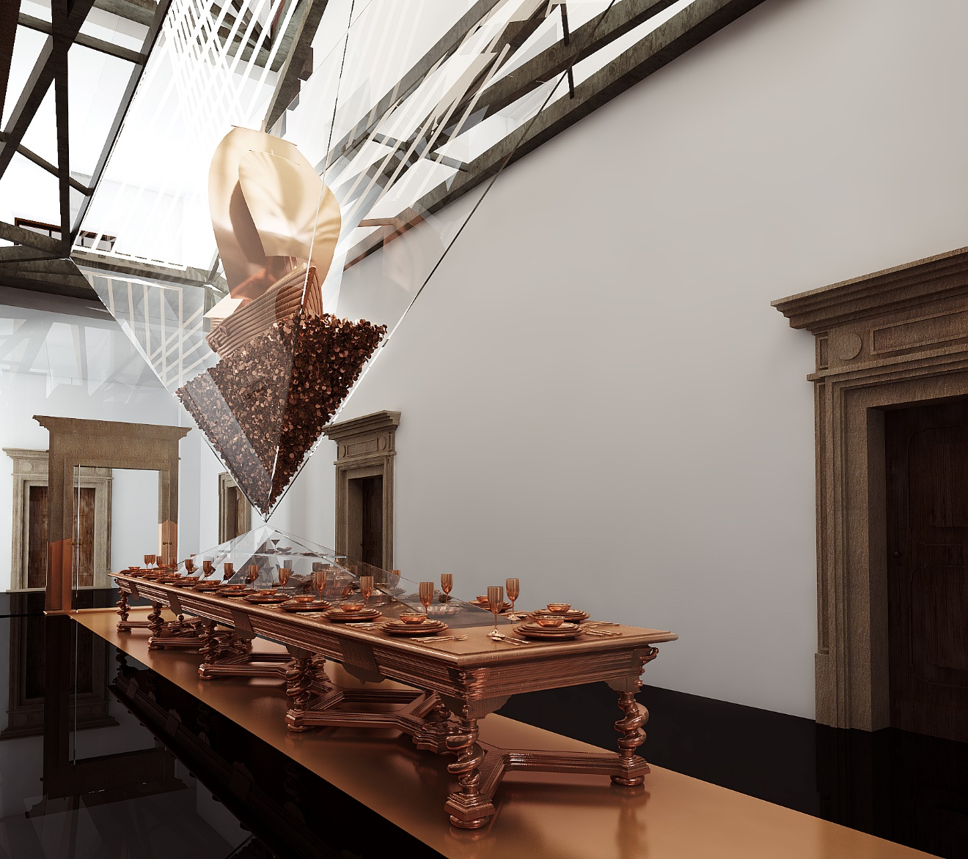

Slide 23
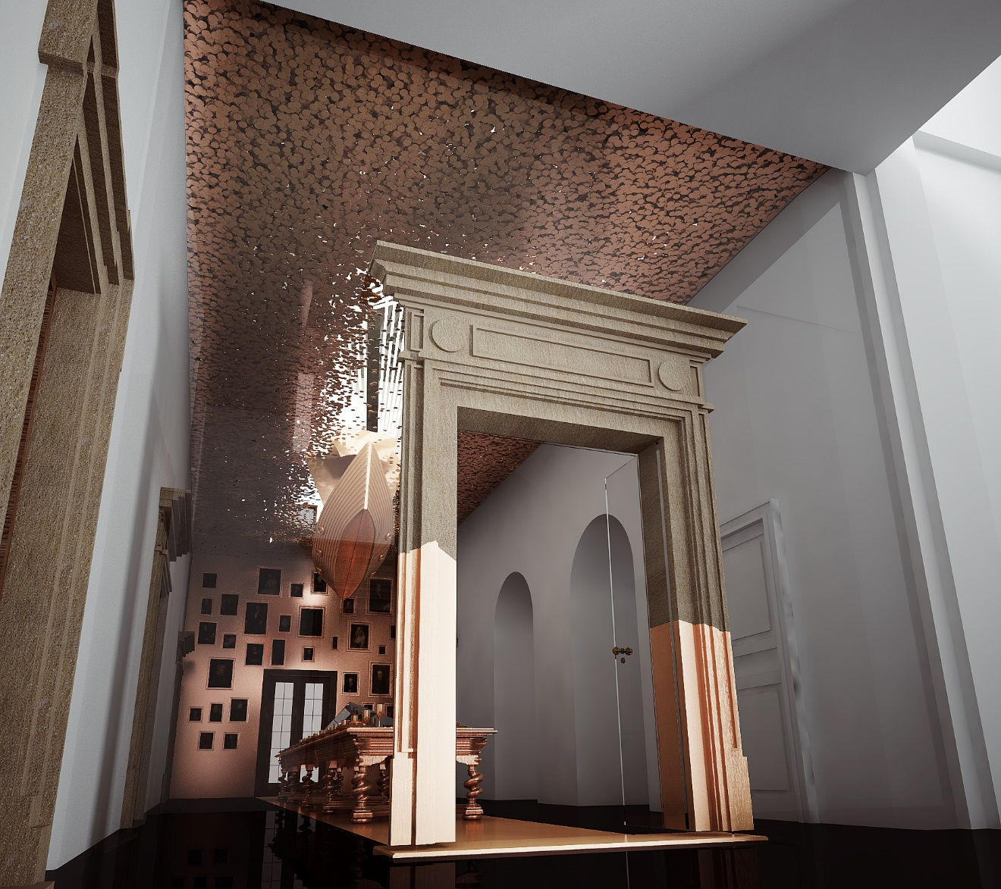

Slide 24
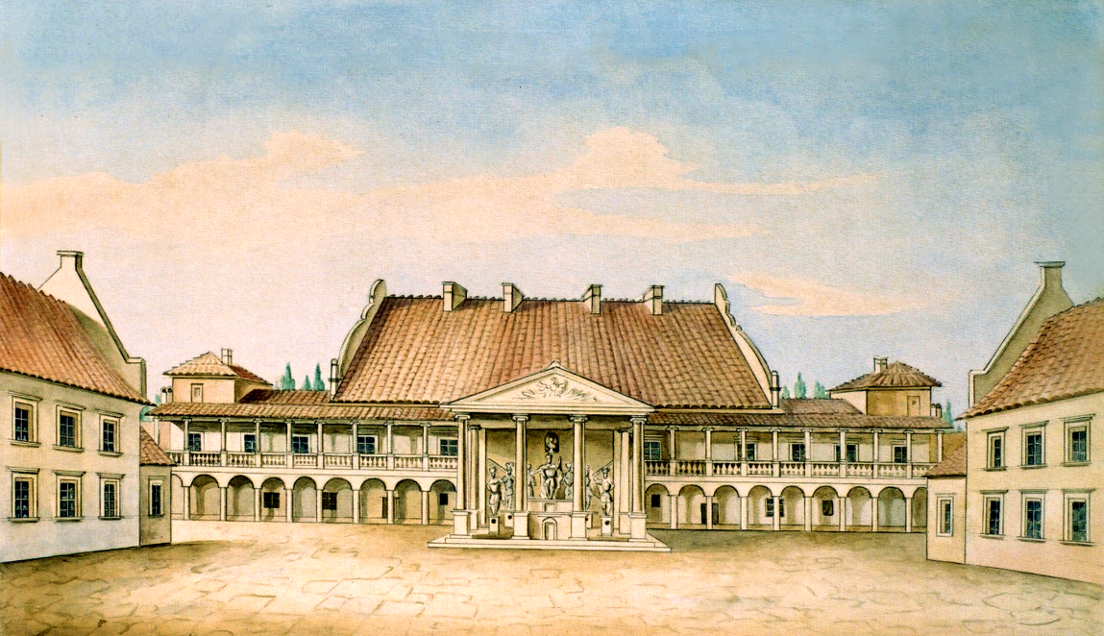
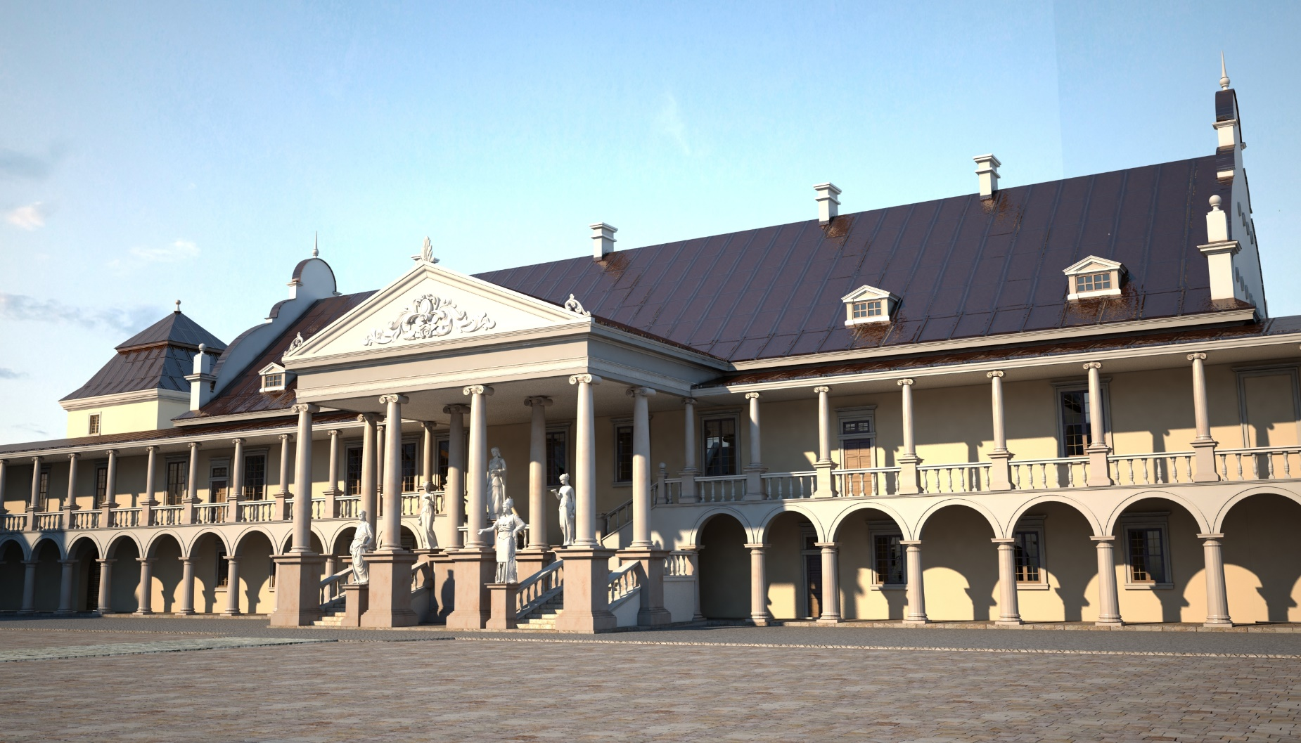

Slide 25
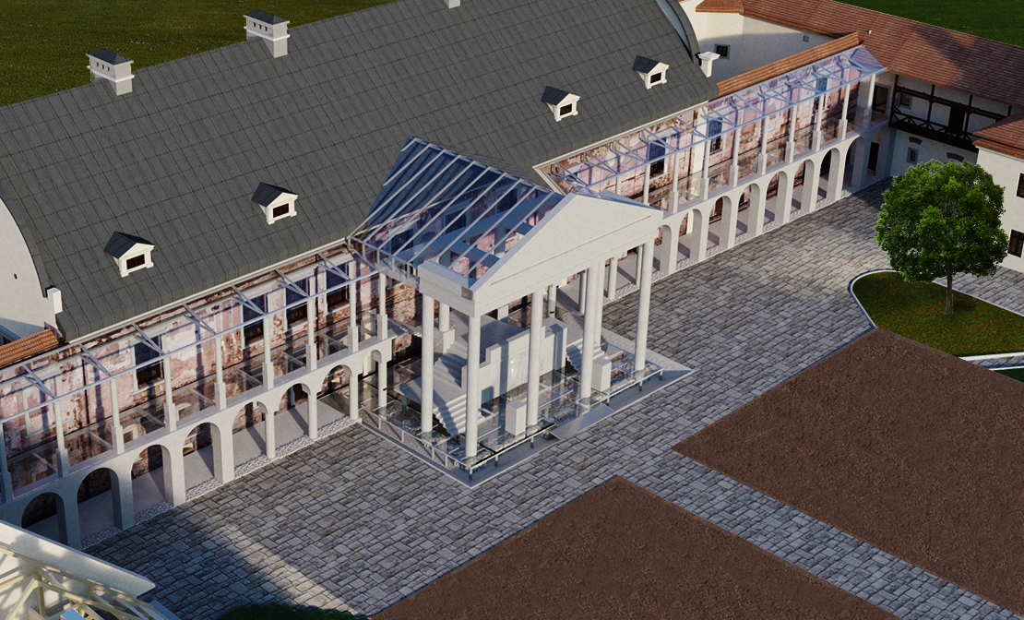

Slide 26
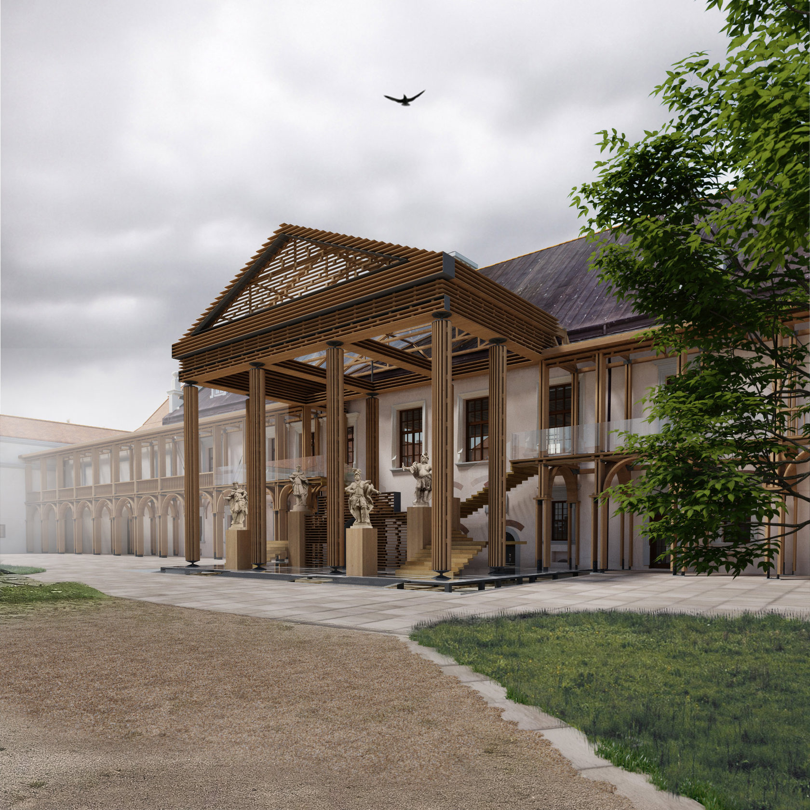

Slide 27
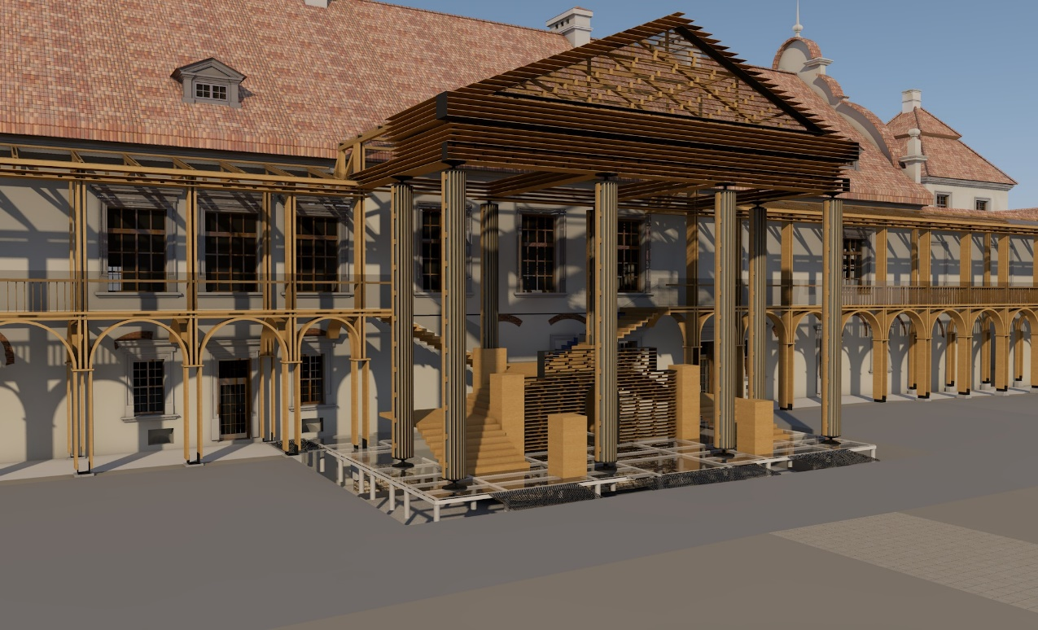

Slide 28
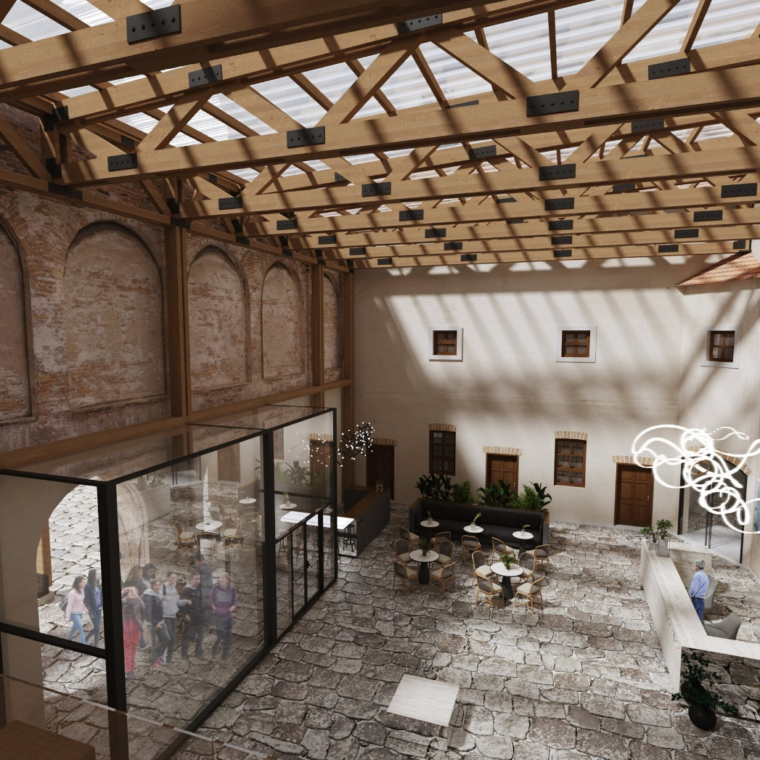

Slide 29
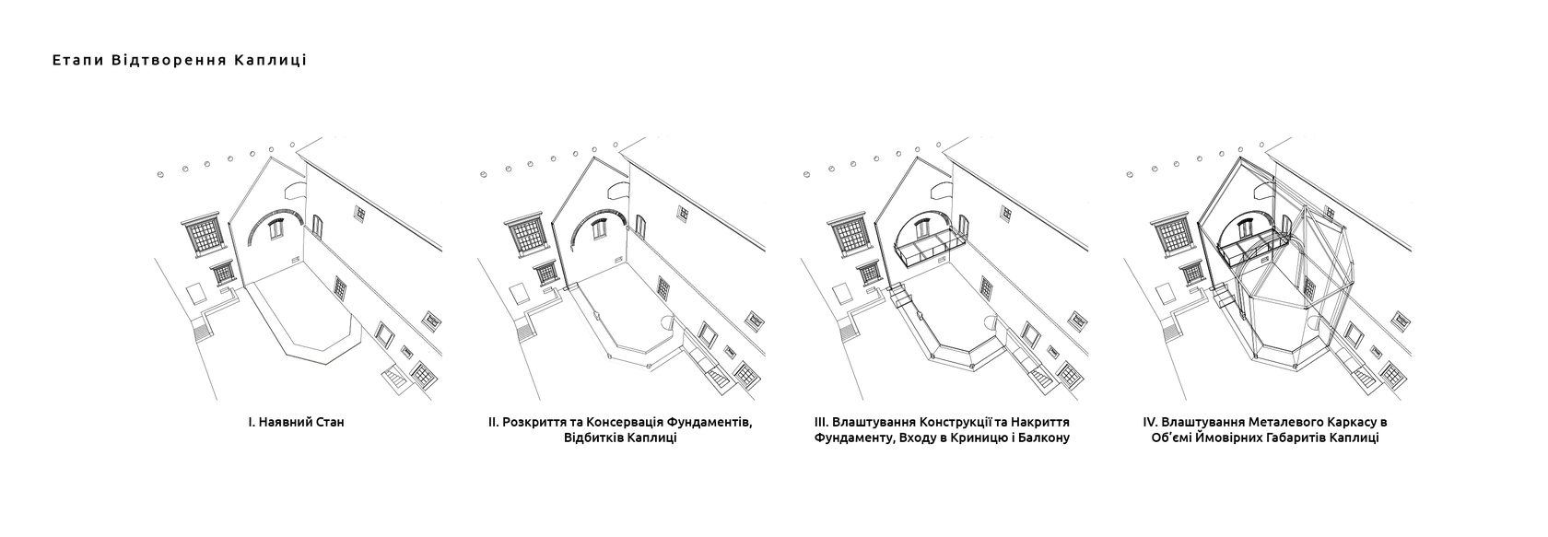
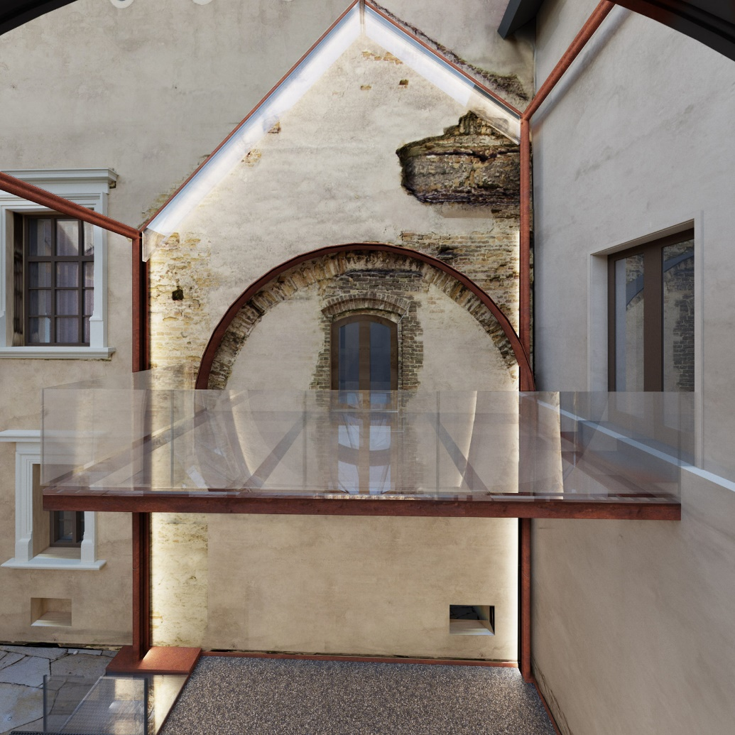

Slide 30
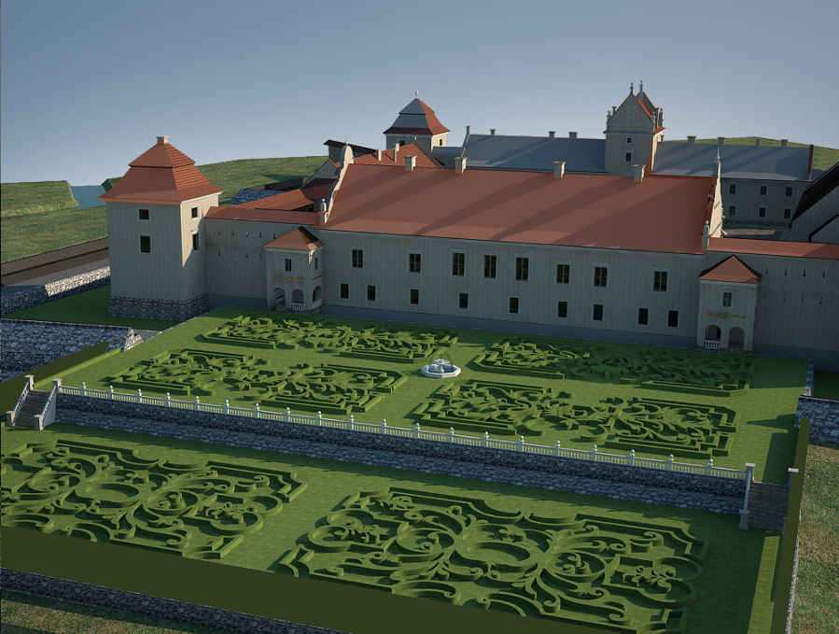

Slide 31
